Slide 1
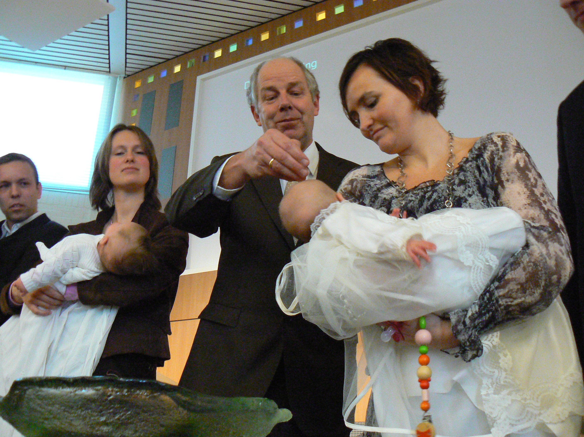
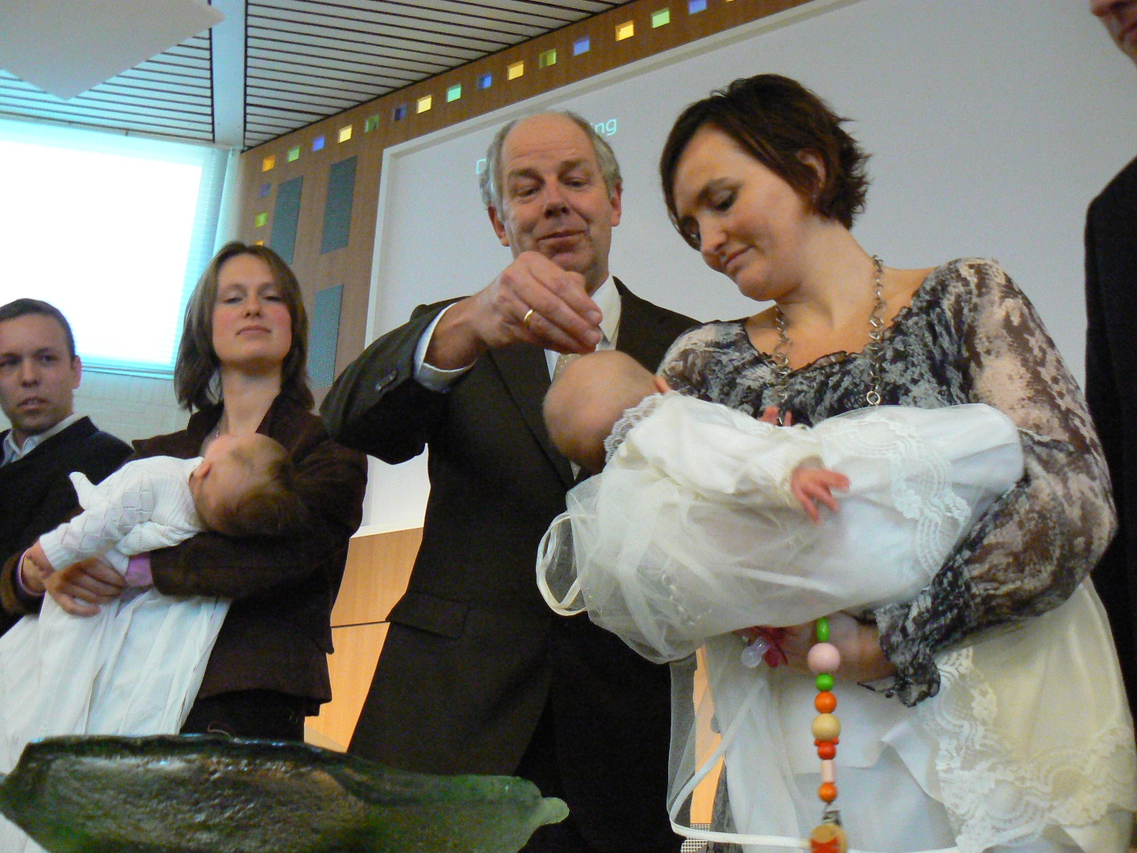
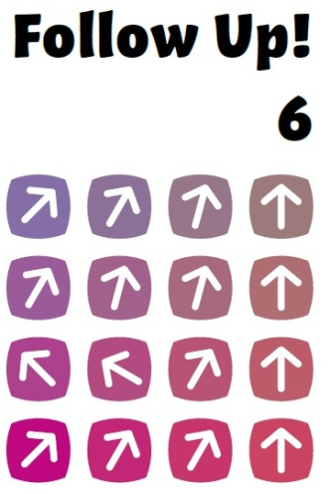
Les 2 Jouw keus of Gods keus?

Slide 2
Wat doe ik hier vandaag?
Vandaag denk ik na over de doop.
Ik leer de argumenten voor de kinderdoop of volwassendoop beter te begrijpen.
Ik ga in de Bijbel op zoek naar argumenten en ik probeer mijn eigen mening te vormen.
Ik kan onder woorden brengen waarom in gereformeerde kerken bewust voor de kinderdoop wordt gekozen.
Les 2
Jouw keus of
Gods keus?

Slide 3
Kinderdoop,
volwassendoop,
overdoop…
Les 2
Jouw keus of
Gods keus?

Slide 4
Argumenten
Les 2
Jouw keus of
Gods keus?

Slide 5
Hebreeën 6: 1, 2, 11 en 12
1 We moeten de eerste beginselen van de leer over Christus hier toch maar laten rusten en ons richten op wat voor volwassenen bedoeld is. We willen niet nog eens het fundament leggen en spreken over het zich afkeren van daden die tot de dood leiden, over het geloof in God, 2 de leer over het dopen en de handoplegging, en over de opstanding van de doden en het laatste oordeel.
11 Het is onze vurige wens dat ieder van u tot het einde toe dezelfde ijver aan de dag blijft leggen, totdat alles waarop wij hopen verwezenlijkt zal zijn, 12 en dat u niet achterblijft, maar in het spoor treedt van hen die dankzij hun standvastig geloof ontvangen hebben wat hun beloofd was.
Les 2
Jouw keus of
Gods keus?

Slide 6
Hoe lees je de Bijbel?
Les 2
Jouw keus of
Gods keus?

Slide 7
Marcus 16: 15 en 16
15 En hij zei tegen hen: ‘Trek heel de wereld rond en maak aan ieder schepsel het goede nieuws bekend. 16 Wie gelooft en gedoopt is zal worden gered, maar wie niet gelooft zal worden veroordeeld.
Handelingen 2: 38 en 39
38 Petrus antwoordde: ‘Keer u af van uw huidige leven en laat u dopen onder aanroeping van Jezus Christus om vergeving te krijgen voor uw zonden. Dan zal de heilige Geest u geschonken worden,
39 want voor u geldt deze belofte, evenals voor uw kinderen en voor allen die ver weg zijn en die de Heer, onze God, tot zich zal roepen.’
Les 2
Jouw keus of
Gods keus?

Slide 8
Handelingen 16: 33 en 34
33 Hoewel het midden in de nacht was, nam hij hen mee en maakte hun wonden schoon. Meteen daarna werden hij en zijn huisgenoten gedoopt. 34 Hij bracht hen naar zijn woning boven de gevangenis en zette hun daar een maaltijd voor. Hij en al zijn huisgenoten waren buitengewoon verheugd dat hij nu in God geloofde.
Genesis 21: 3 en 4
3 Abraham noemde de zoon die hij gekregen had en die Sara hem gebaard had, Isaak, 4 en hij besneed Isaak toen deze acht dagen oud was, zoals God hem had opgedragen.
Handelingen 2: 41 en 42
41 Degenen die zijn woorden aanvaardden, lieten zich dopen; op die dag breidde het aantal leerlingen zich uit met ongeveer drieduizend. 42 Ze bleven trouw aan het onderricht van de apostelen, vormden met elkaar een gemeenschap, braken het brood en wijdden zich aan het gebed.
Les 2
Jouw keus of
Gods keus?

Slide 9
Kolossenzen 2: 11 en 12
11 In hem bent u ook besneden,
niet door mensenhanden,
maar met de besnijdenis van Christus,
door het afleggen van het aardse lichaam.
12 Toen u gedoopt werd bent u immers met hem begraven, en met hem bent u ook tot leven gewekt, omdat u gelooft in de kracht van God die hem uit de dood heeft opgewekt.
Les 2
Jouw keus of
Gods keus?

Slide 10
Marcus 10: 13-16
13 De mensen probeerden kinderen bij hem te brengen om ze door hem te laten aanraken, maar de leerlingen berispten hen. 14 Toen Jezus dat zag, wond hij zich erover op en zei tegen hen:
‘Laat de kinderen bij me komen, houd ze niet tegen, want het koninkrijk van God behoort toe aan wie is zoals zij.
15 Ik verzeker jullie: wie niet als een kind openstaat voor het koninkrijk van God, zal er zeker niet binnengaan.’
16 Hij nam de kinderen in zijn armen en zegende hen door hun de handen op te leggen.
Les 2
Jouw keus of
Gods keus?

Slide 11
Gods keus voor jou
Les 2
Jouw keus of
Gods keus?

